Slide 1
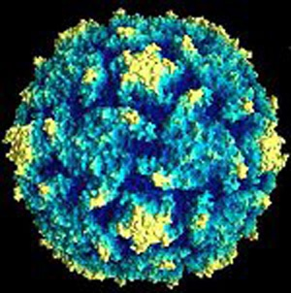
ПОЛИОМИЕЛИТ

Slide 2
Полиомиелит - острое инфекционное заболевание, которое вызывается вирусом полиомиелита и характеризуется большим диапазоном клинических проявлений от абортивных до паралитических форм.

Slide 3
Этиопатогенез
Вирусы полиомиелита представлены 3 антигенными штаммами. Устойчивы во внешней среде, не обладают летучестью. Не разрушается пищеварительными соками. Быстро погибает при кипячении, под действием ультрафиолетового и при высушивании. Вирус выделяется с кишечным или носоглоточным содержимым, что определяет возможность как фекально-орального, так и воздушно-капельного пути передачи.

Slide 4
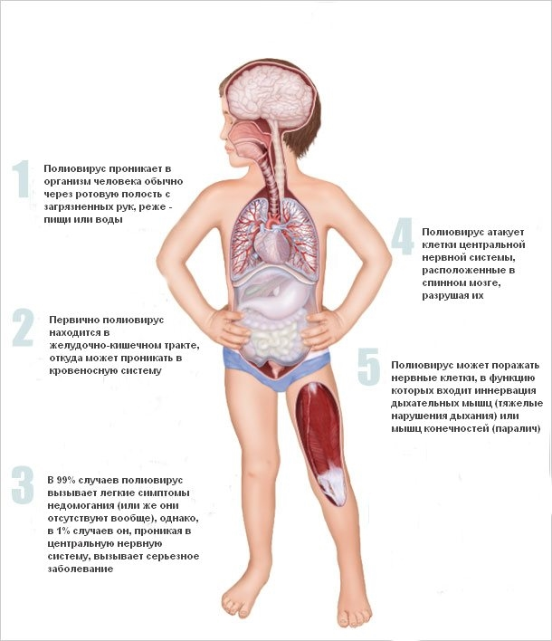

Slide 5
Симптомы полиомиелита
При данном заболевании происходит мозаичное поражение нервных двигательных клеток, расположенных в ЦНС, что приводит к ассиметричным, беспорядочным в распределении парезам и параличам. Патологический процесс может быть прерван до проникновения вируса в нервную систему.

Slide 6
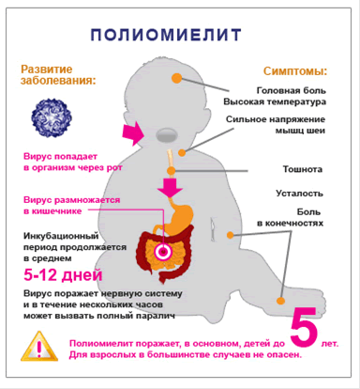

Slide 7
Инкубационный период (период до появления клинических признаков заболевания) – 7 – 12 дней. Формы полиомиелита без поражения ЦНС:
I ИНАППАРАНТНАЯ
Вирусоносительство
II АБОРТИВНАЯ
Малая болезнь

Slide 8
Формы полиомиелита с поражением ЦНС:
I Менингеальная форма
II Паралитическая форма:
Спинальная | Поражение шейного, грудного и поясничного отдела спинного мозга
Понтинная | Поражение ядер черепных нервов, расположенных в стволе мозга
Бульбарная | Поражение ядра лицевого нерва в области ствола
Смешенная | Поражение ядер черепных нервов и спинного мозга

Slide 9
Течение паралитической формы:
Паралитический период:
Небольшие катаральные явления и кишечная дисфункция, симптомы интоксикации (двухволновая температурная кривая).
На 2-3 день появление менингеального и коревкового синдромов.

Slide 10
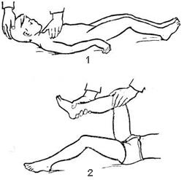

Slide 11
Паралитический период до 2 недель:
Нормализация температуры, уменьшение интоксикации
Период нарастания парезов, параличей.
Нарушение обычных взаимоотношений мышц (спазмы, боль, рефлекторные контрактуры, деформации конечностей).
Нарушение чувствительности
Снижение сухожильных рефлексов
Появление атрофии мышц (2-3 недели)

Slide 12
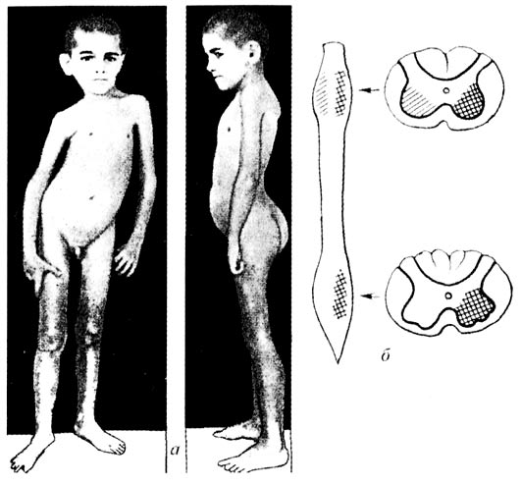

Slide 13
Восстановительный период(несколько лет):
Активные движения восстанавливаются сначала в менее подвижных мышцах , затем процесс распространяется всё шире.
В наиболее глубоко пострадавших мышцах восстановление не происходит.

Slide 14
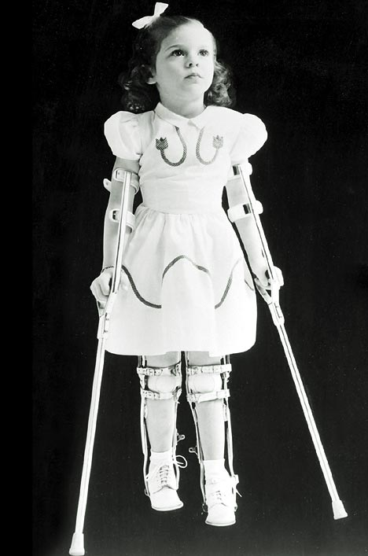
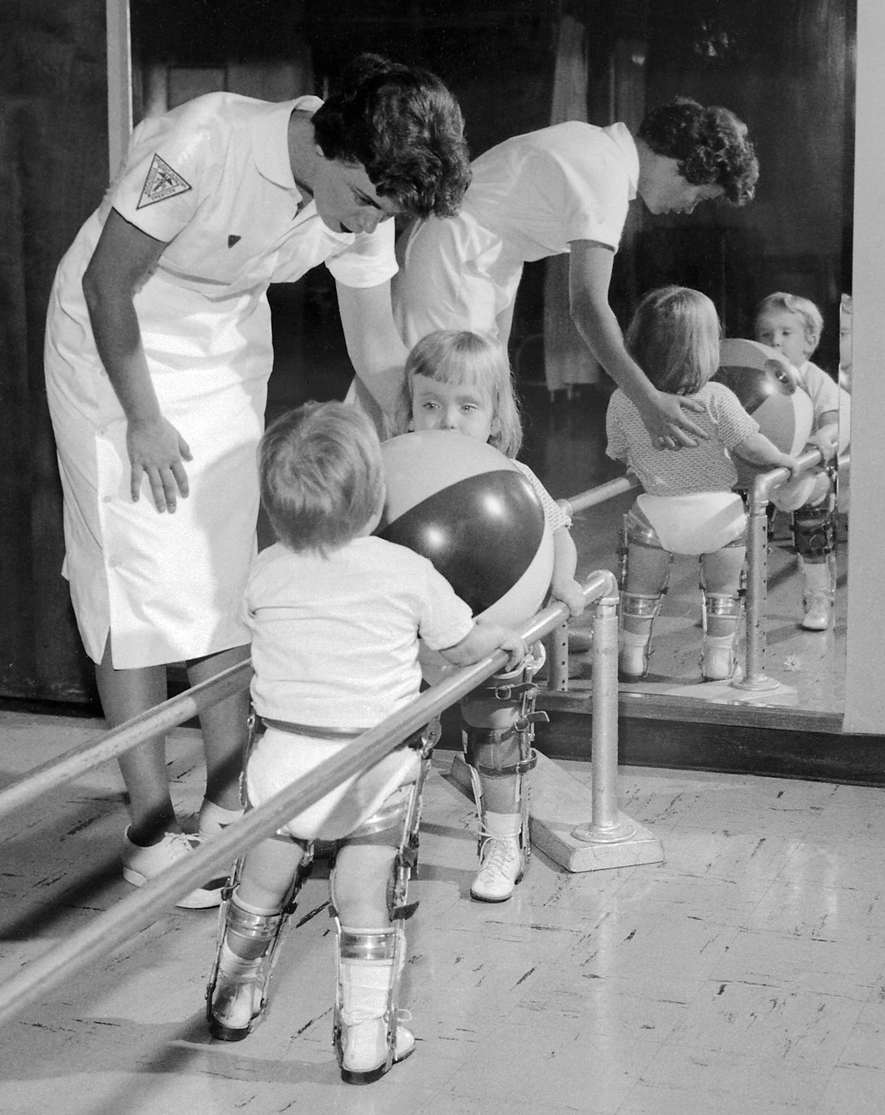

Slide 15
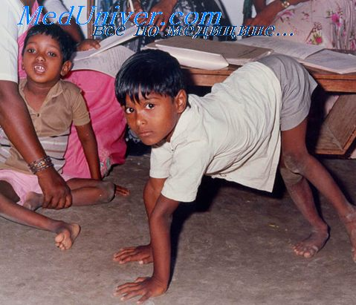
Период остаточных явлений:
Нарастание мышечных атрофий
Развитие суставных контрактур
Костные деформации
Остеопороз

Slide 16
Диагностика
Диагностика полиомиелита основана на выделении вируса из фекалий, спинномозговой жидкости, смывов из носоглотки и крови на 3—7-й день заболевания.
Идентификация возбудителя полиомиелита имеет особое значение, так как многие энтеровирусы и герпесвирусы способны вызывать похожие поражения.
Материалы для исследований — кровь и спиномозговая жидкость. В 1 - 3 день в ликворе преобладают нейтрофилы, со 2 - 4 дня их заменяют лимфоциты. Содержание белка в норме или слегка повышено. В раннем периоде полиомиелита клеточно-белковая диссоциа­ция, к концу 2-ой недели отмечается белково-клеточная диссоциация.

Slide 17
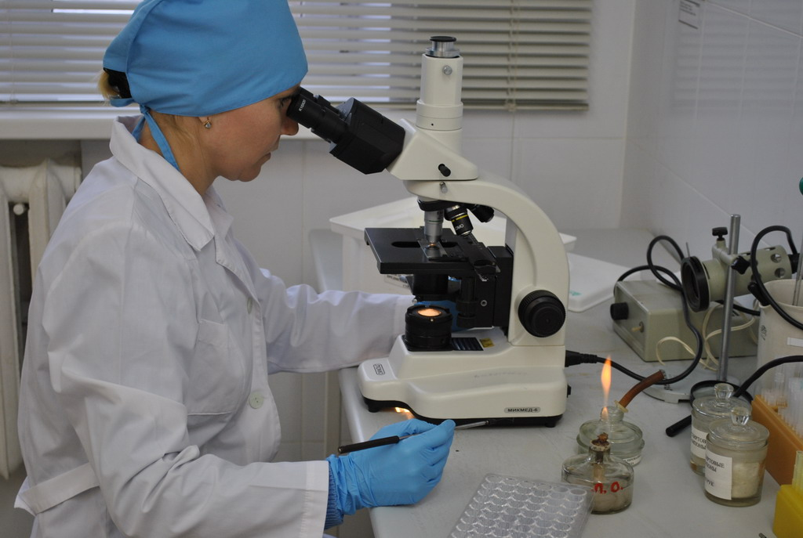
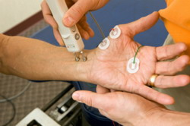

Slide 18
Общий анализ крови при полиомиелите может быть не изменен, возможен незначительный лейкоцитоз.
Выделение возбудителя полиомиелита из слизи дыхательных путей, испражнений, спинномозговой жидкости.
Серологическая диагностика – выявление антител к вирусу полиомиелита.
Электромиография – не позволяет выявить возбудителя, но с помощью данного метода можно установить, какие из мышц иннервируются недостаточно вследствие поражения двигательных нейронов.

Slide 19
СПАСИБО ЗА ВНИМАНИЕ!!!

